Slide 1
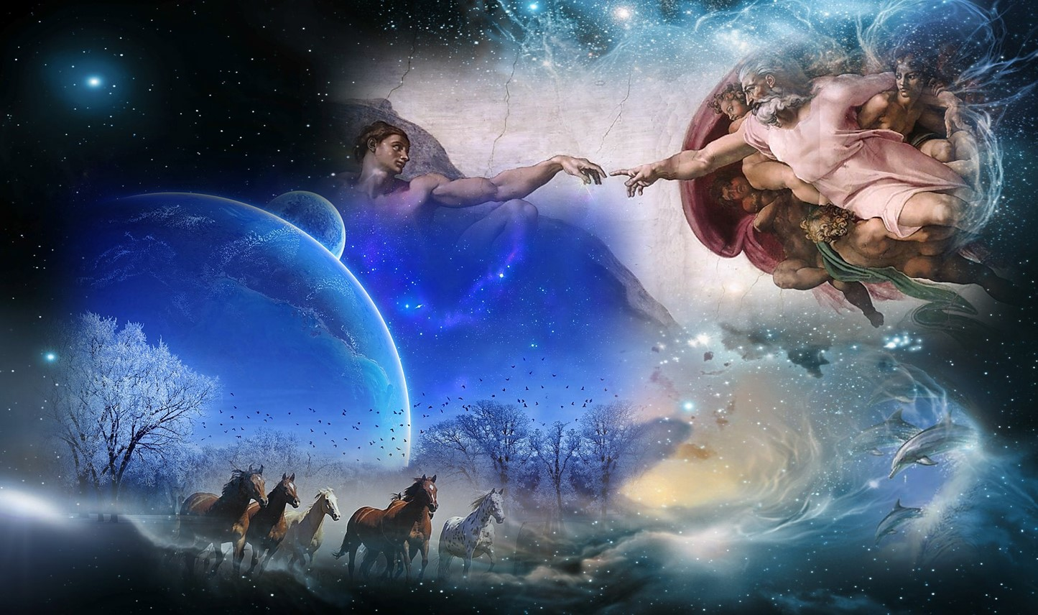




Slide 2
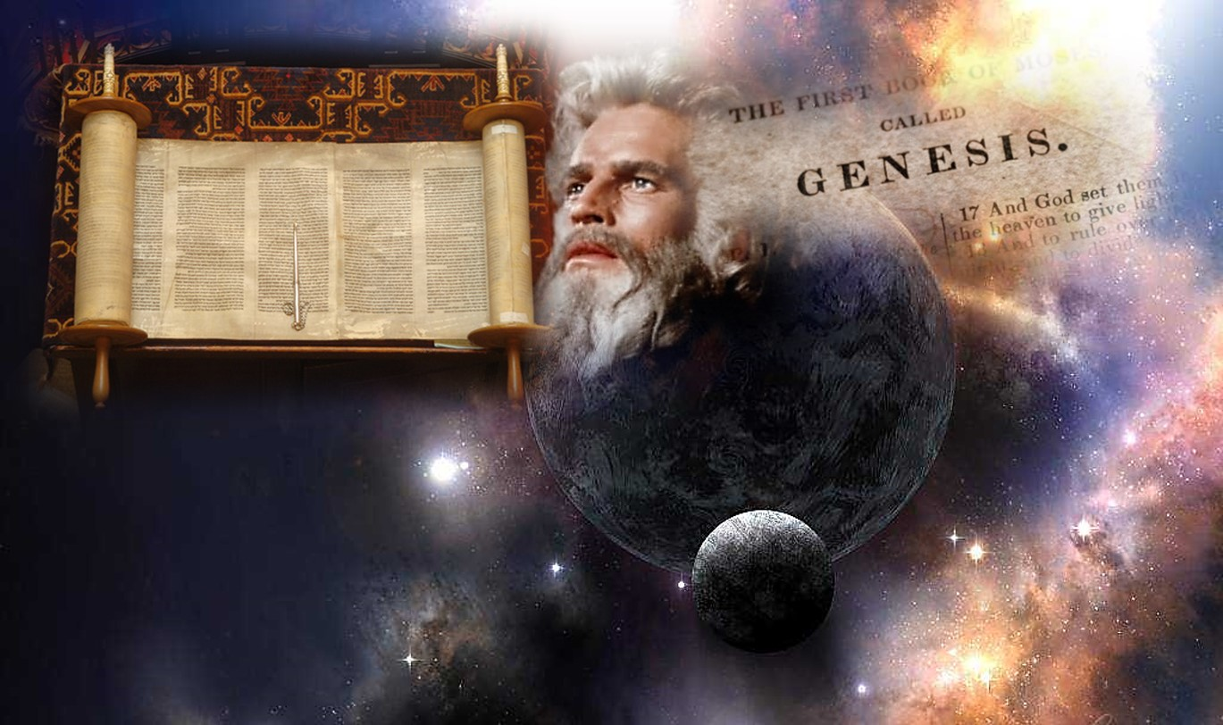
El libro de Génesis, que quiere decir orígenes, junto con los otros cuatro libros del Pentateuco (la Torá), fue escrito alrededor del 1,500 a.C., por el estadista hebreo Moisés, bajo inspiración del Espíritu Santo, con el fin de dejar por escrito la versión oficial sobre el origen de todas las cosas, desde la materia, hasta todo el universo.

Slide 3
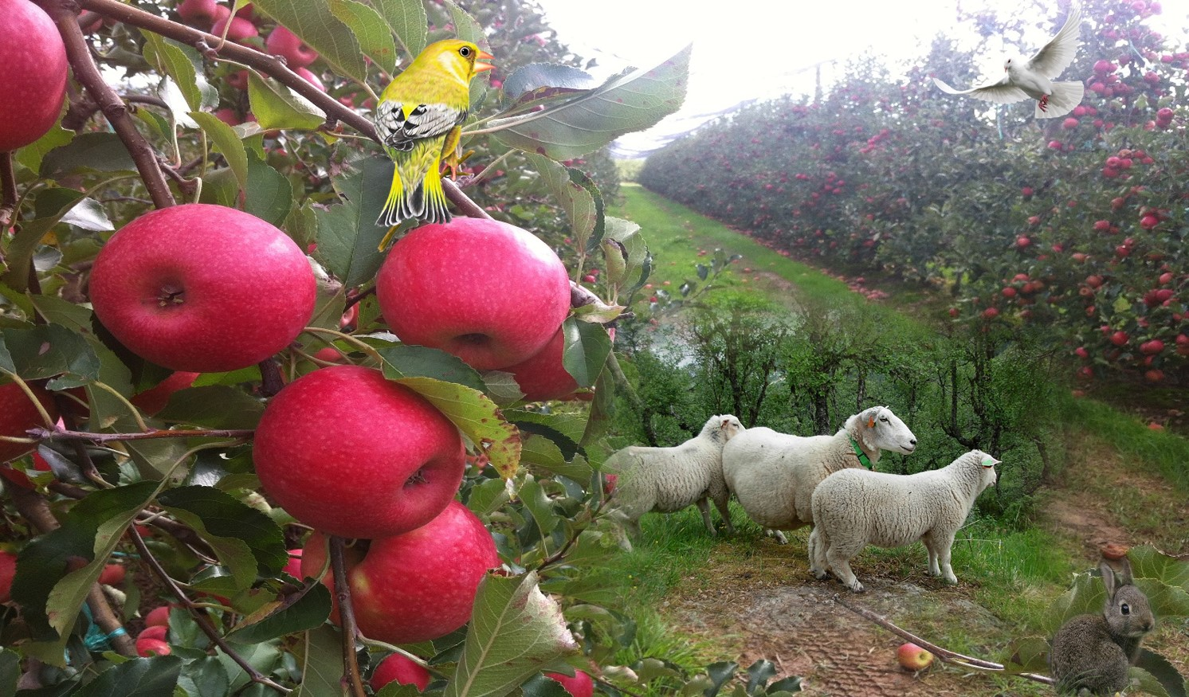
Así, los cristianos por la fe entendemos haber sido constituida la materia y el universo por la palabra de Dios, de modo que lo que se ve fue hecho de lo que no se veía; y que además, Dios formó del polvo de la tierra todo árbol delicioso a la vista, y bueno para comer; toda bestia del campo, y toda ave de los cielos.

Slide 4
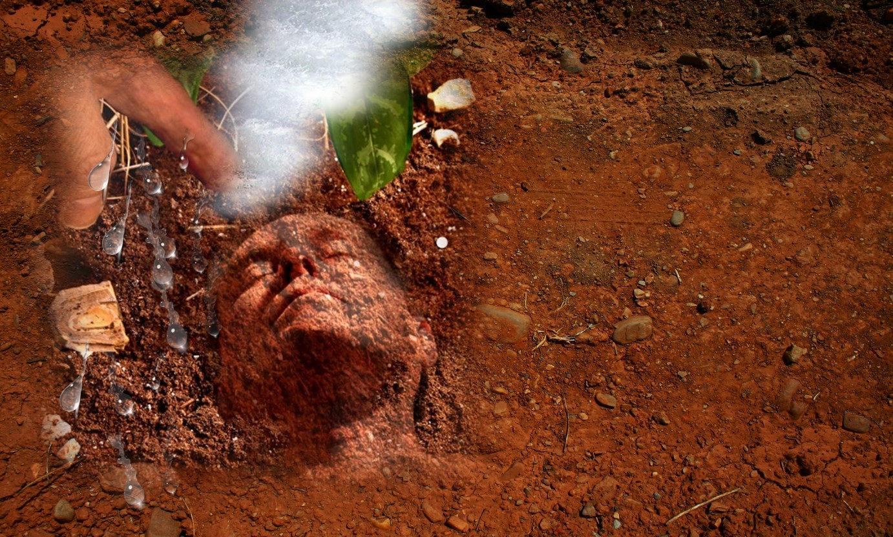
Y que Dios a los humanos, a partir del polvo y el agua, como a barro nos dio forma, sopló aliento de vida en nuestra nariz, e hizo así al humano, un alma viviente. Todos saben que la única diferencia entre nosotros y el maravilloso cuerpo de un cadáver íntegro, es que en nosotros hay vida, y en el cadáver, no (He 11:3; Gn 2:7-11).

Slide 5
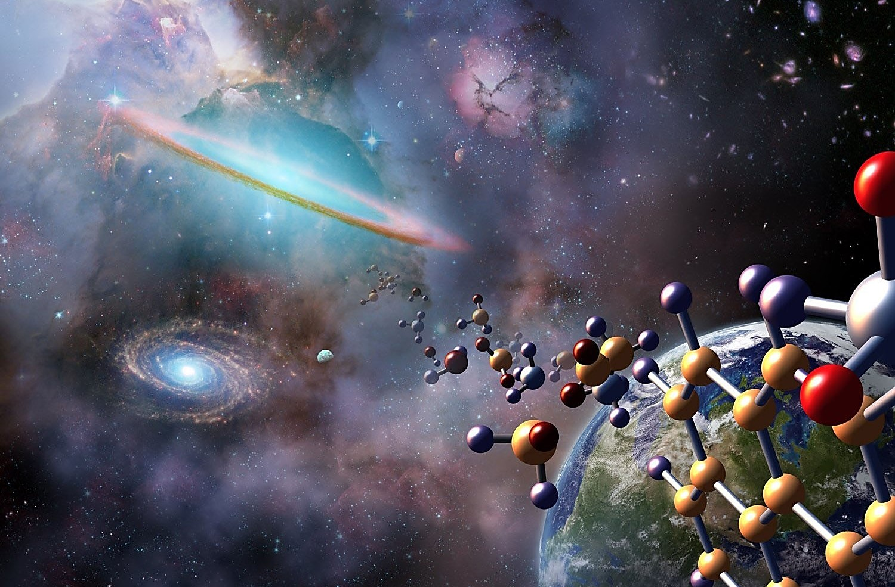
Hoy sabemos que todas las cosas están hechas de materia (lo que tiene masa y ocupa un lugar en el espacio), compuesta por átomos formados por partículas subatómicas (neutrones y protones en el núcleo, y electrones en sus órbitas). Que hay átomos de unos 115 elementos químicos diferentes: 92 de ellos naturales, y los demás, sintéticos.

Slide 6
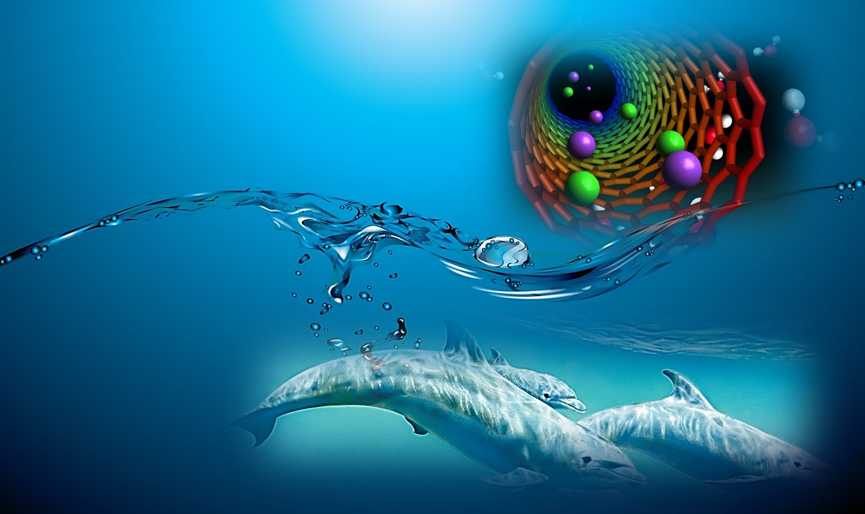
La unión de dos o más átomos forman una molécula (como el agua: H20), y la molécula formada por dos o más átomos de elementos distintos se llama compuesto. Los compuestos orgánicos (que forman los seres vivos), tienen como elemento principal al carbono y son combustibles (se queman por debajo de los 300oC), liberando agua, CO2, y cenizas (Carbón).

Slide 7
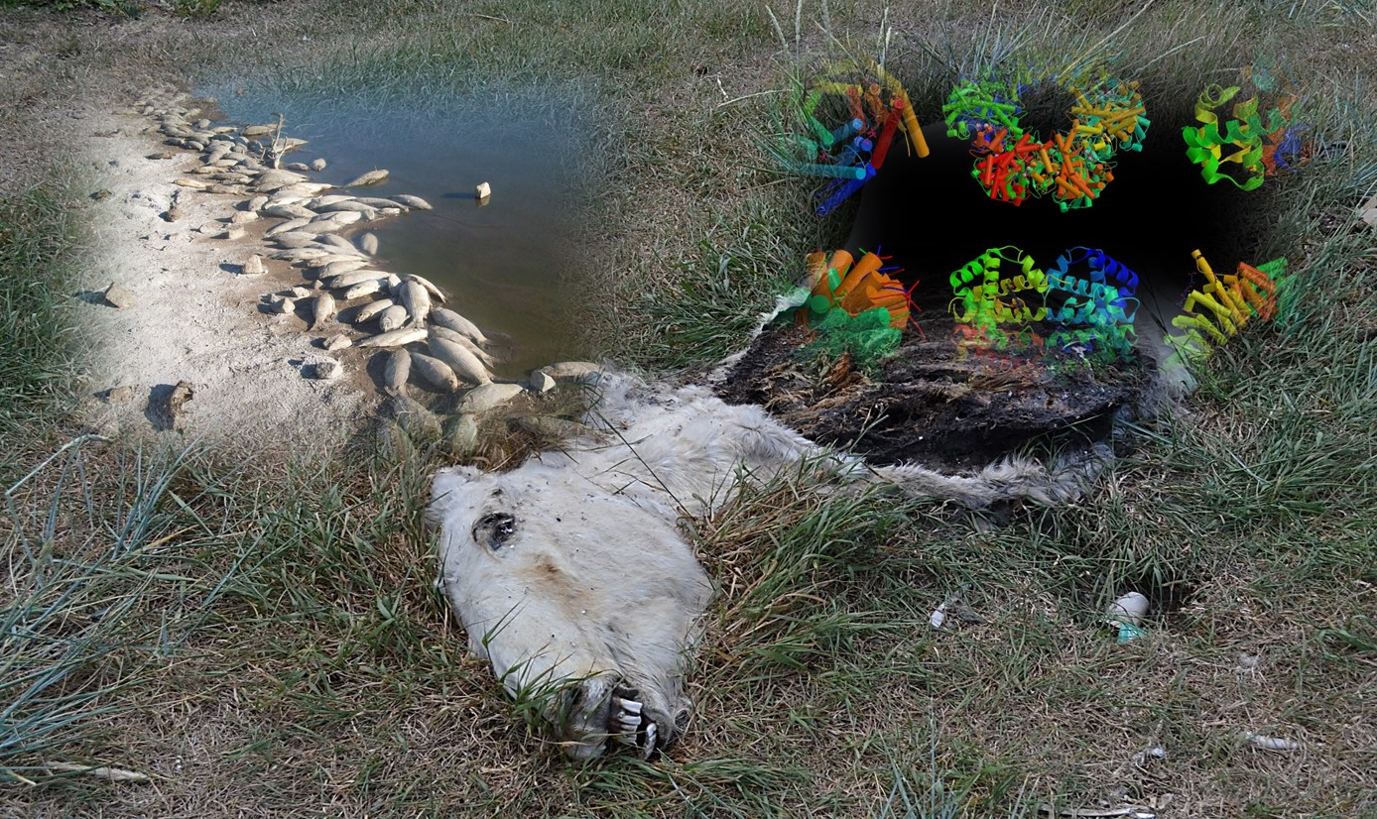
Todos los seres vivos, al morirse en la tierra o el agua (mar, lagos, etc.), se pudren, desintegran, pulverizan, y transforman en compuestos y elementos biogenésicos (capaces de ser usados para formar seres vivos). Hay unos 70 elementos químicos que en infinidad de combinaciones, forman biomoléculas (moléculas propias de los seres vivos).

Slide 8
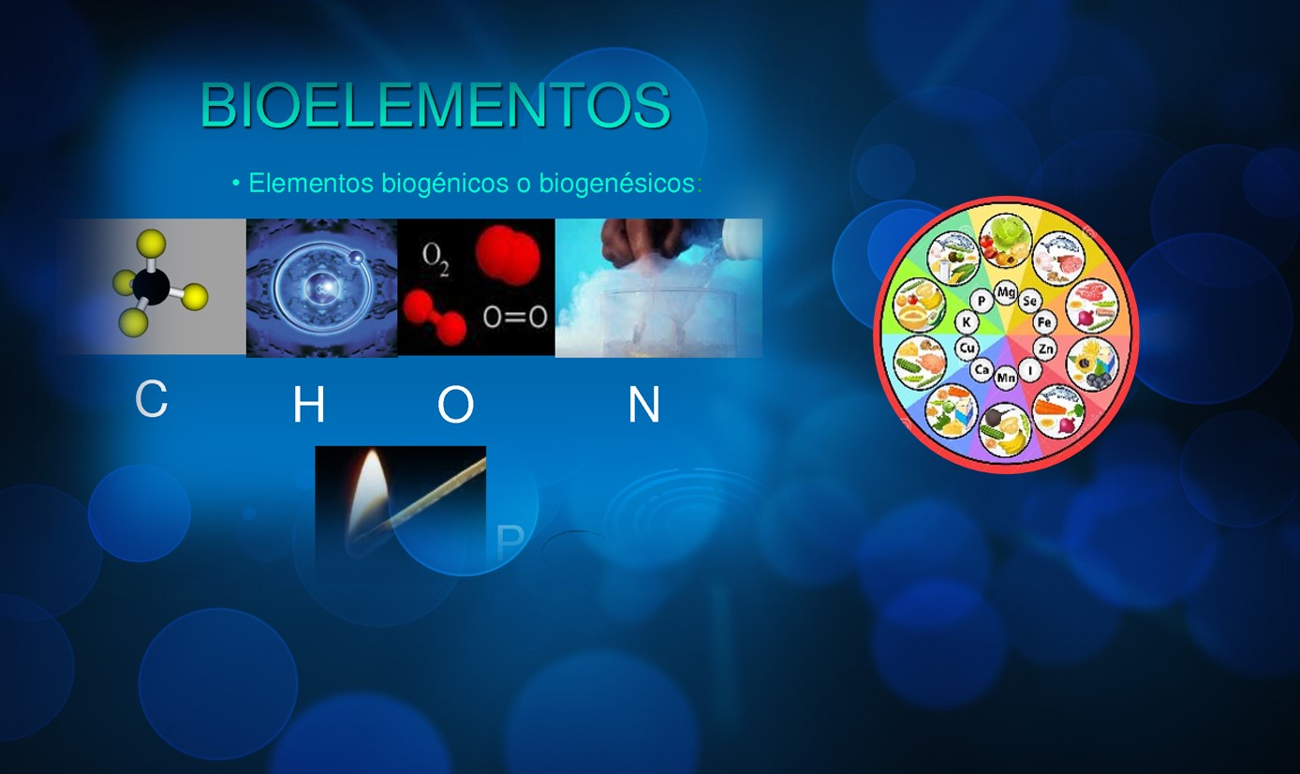
Los elementos biogenésicos primarios (96% de la materia viva) son el Carbono, Hidrógeno, Oxígeno y Nitrógeno (CHON), así como pequeñas cantidades de fósforo y azufre. Los elementos biogenésicos secundarios, llamados microelementos (0.5 a 1% de la materia viva), son el sodio, potasio, calcio, cloro y magnesio.

Slide 9
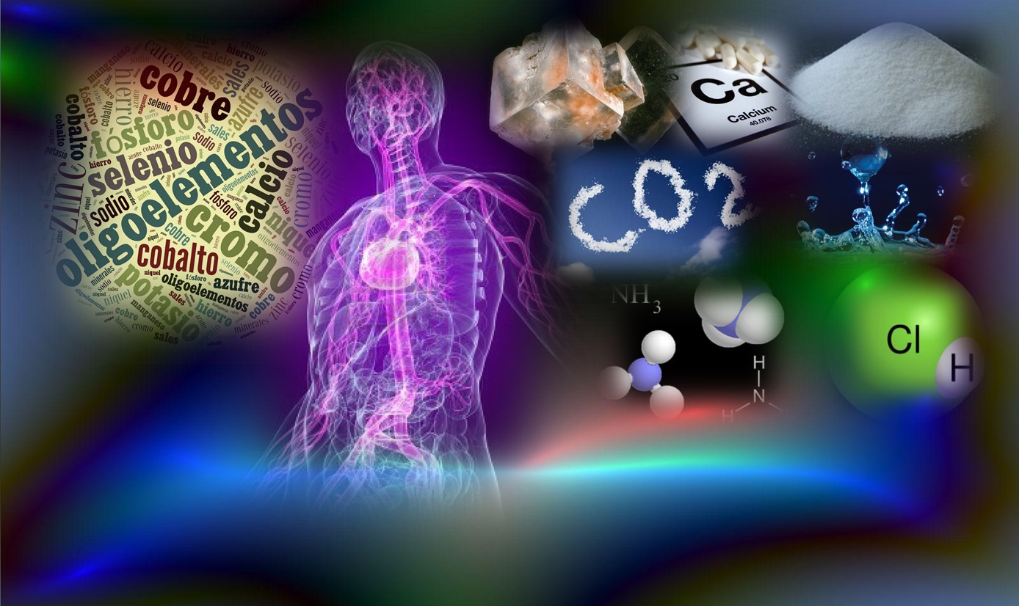
Se llaman oligoelementos (oligos: poco, escaso) al hierro, yodo, flúor, manganeso, zinc, selenio y otros, que constituyen menos del 0.5% de la materia viva. Además, hay algunos compuestos inorgánicos en los seres vivos, como el cloruro de sodio y calcio, sulfato de sodio, bióxido de carbono, agua, amoniaco y ácido clorhídrico.

Slide 10
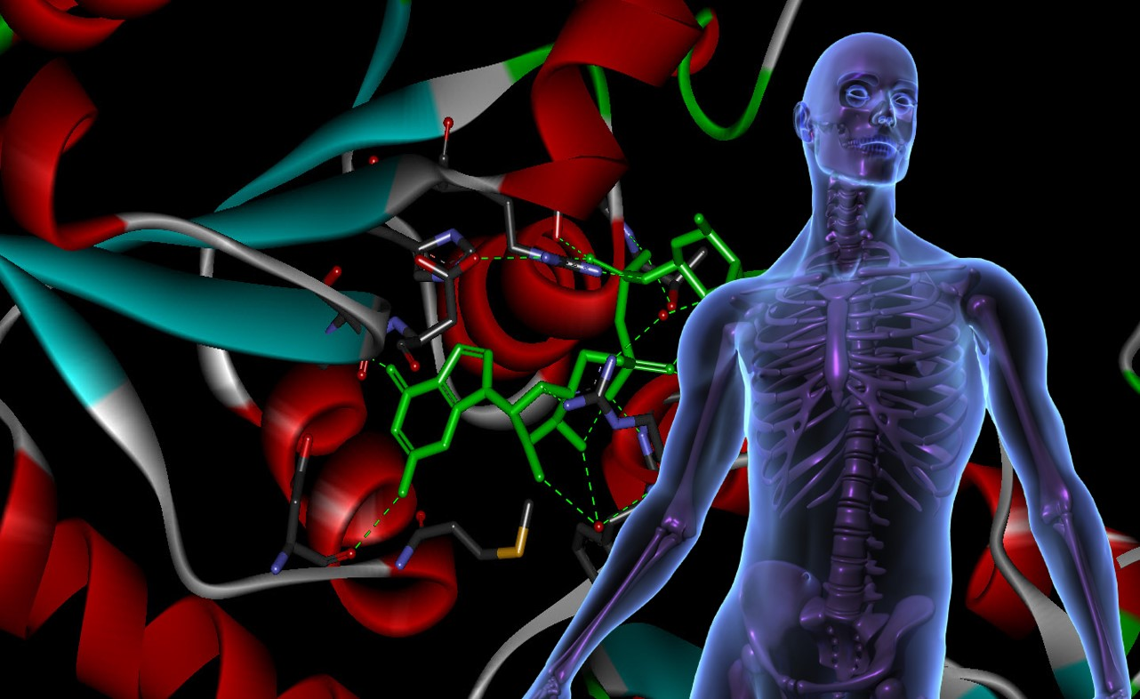
Los principales compuestos orgánicos (biomoléculas) presentes en todos los organismos son: Los carbohidratos (azúcares y almidones), los lípidos (grasas y aceites), y las proteínas. Las proteínas (como las enzimas, hormonas, hemoglobina, etc.), forman y hacen funcionar la inmensa cantidad de estructuras y tejidos del organismo.

Slide 11
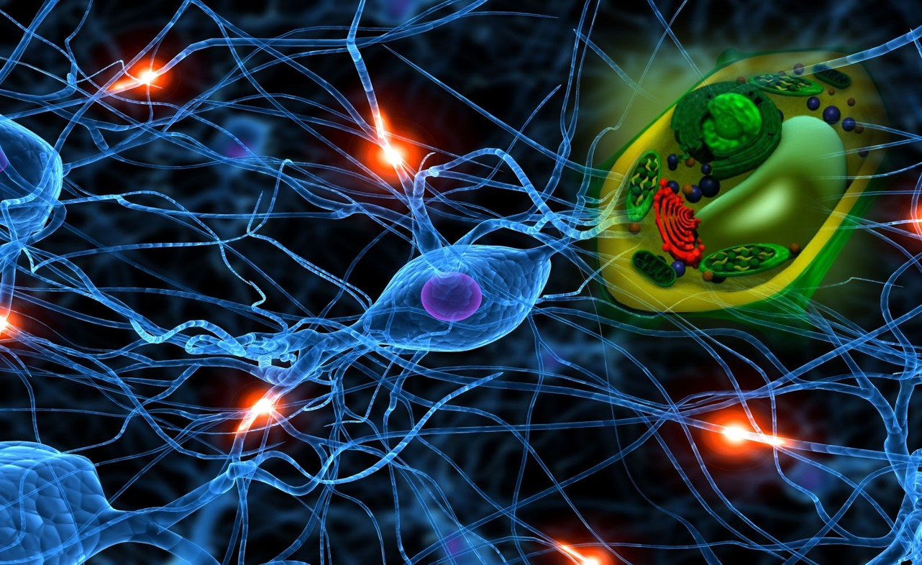
Sólo una célula viva, a través de su membrana, puede hacer el acopio cuidadoso y selectivo de los bioelementos que se necesitan para sintetizar biomoléculas. Sólo las células vegetales y microbios, pueden incorporar bioelementos inertes, presentes en el aire, agua y tierra, y transformarlos en biomoléculas.

Slide 12
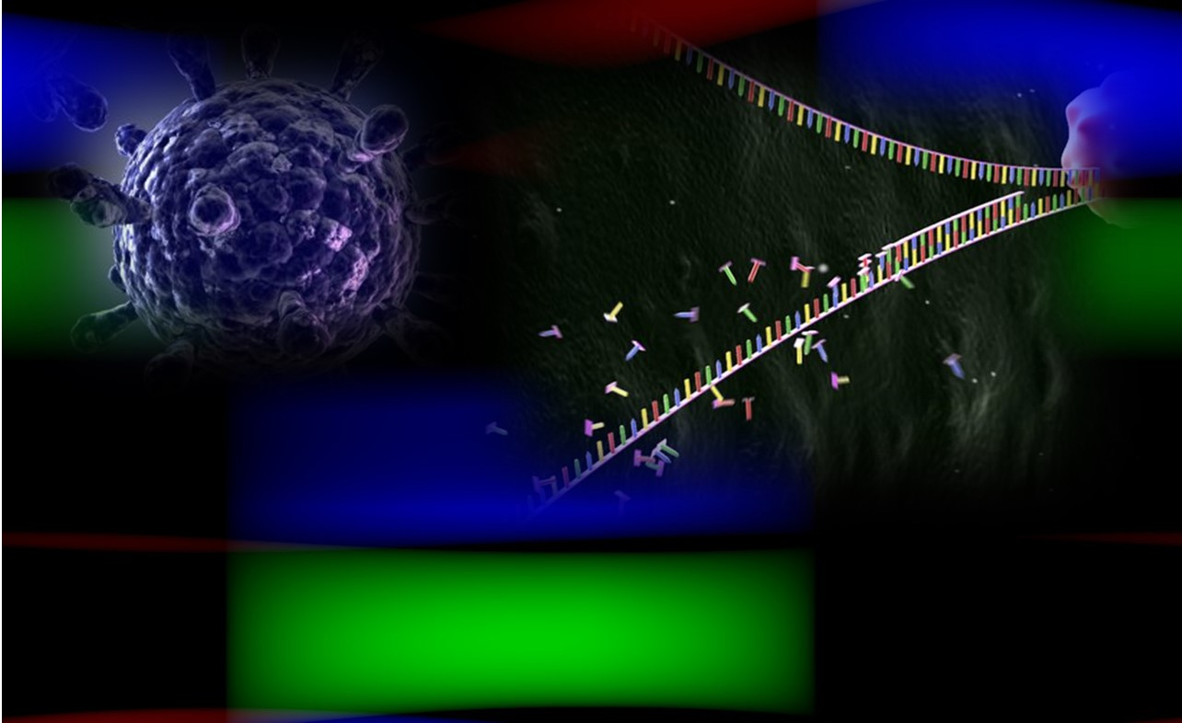
Por su complejidad, ni ahora ni nunca, se ha podido llevar a cabo, en el medio ambiente, espontáneamente, y por puros sucesos al azar, la síntesis de proteínas; y por la oxidación, putrefacción y desintegración espontáneas, ni siquiera es posible mantener íntegra una proteína fuera de una célula y ser vivo.

Slide 13
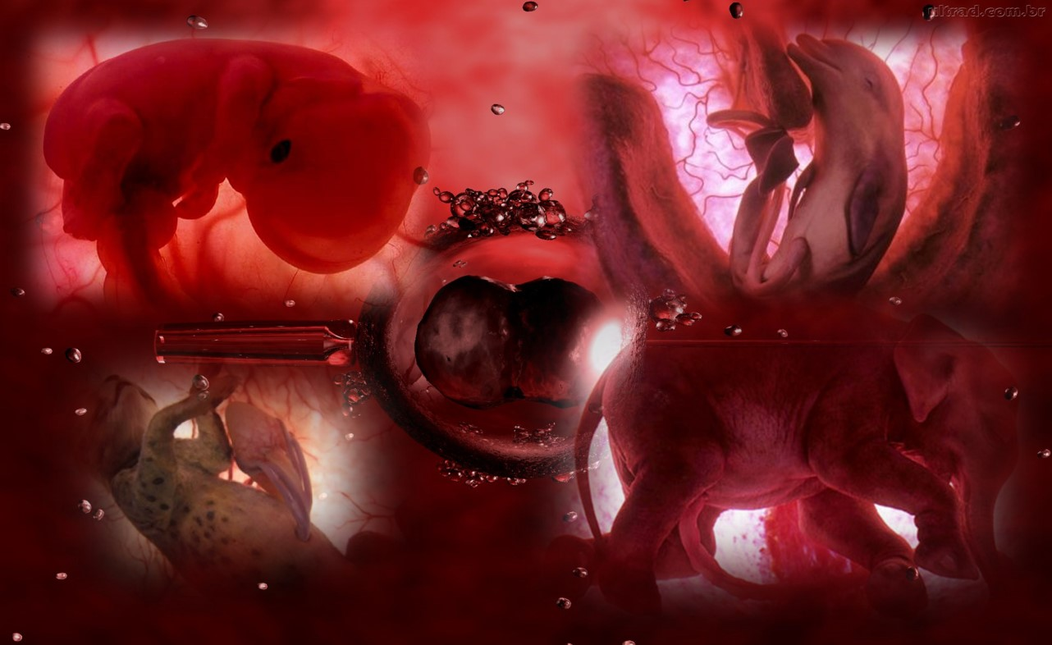
El químico Charles McCombs comenta: “Les puedo asegurar que la literatura y la evidencia científica comprueban que ni en el pasado, ni en el presente, las reacciones químicas alguna vez han sido capaces de generar vida; pues las reacciones químicas que sintetizan las biomoléculas sólo se pueden llevar a cabo dentro de la célula viva.”

Slide 14
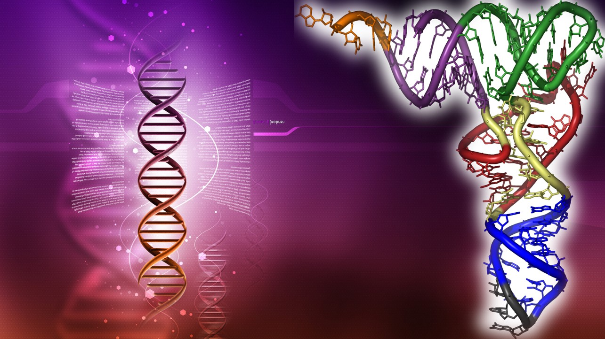
Los ácidos nucleicos (ADN y ARN), son las macromoléculas más complicadas de todas; e incluyen en su estructura, un azúcar (desoxirribosa en el ADN; y ribosa en el ARN), ácido fosfórico, y 4 tipos de bases nitrogenadas. En el ADN, son 2 Purinas: Adenina y Guanina; y 2: Pirimidinas: Cistina y Timina. En el ARN, el Uracilo sustituye a la Timina.

Slide 15
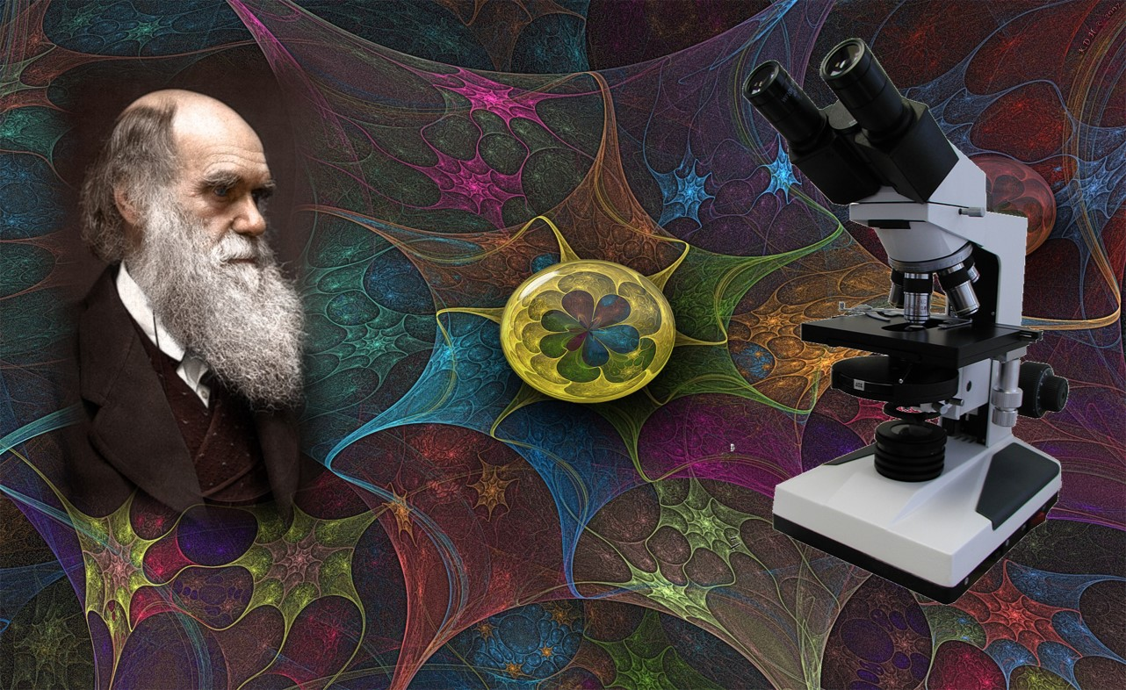
En el tiempo de Darwin (1859), se creía que el protoplasma era una masa gelatinosa y amorfa conteniendo aminoácidos y bioelementos que por simples reacciones químicas espontáneas, daban lugar a las biomoléculas; pero gracias al microscopio electrónico, ahora se sabe que el citoplasma, tiene estructuras y organitos, sumamente complejos.

Slide 16
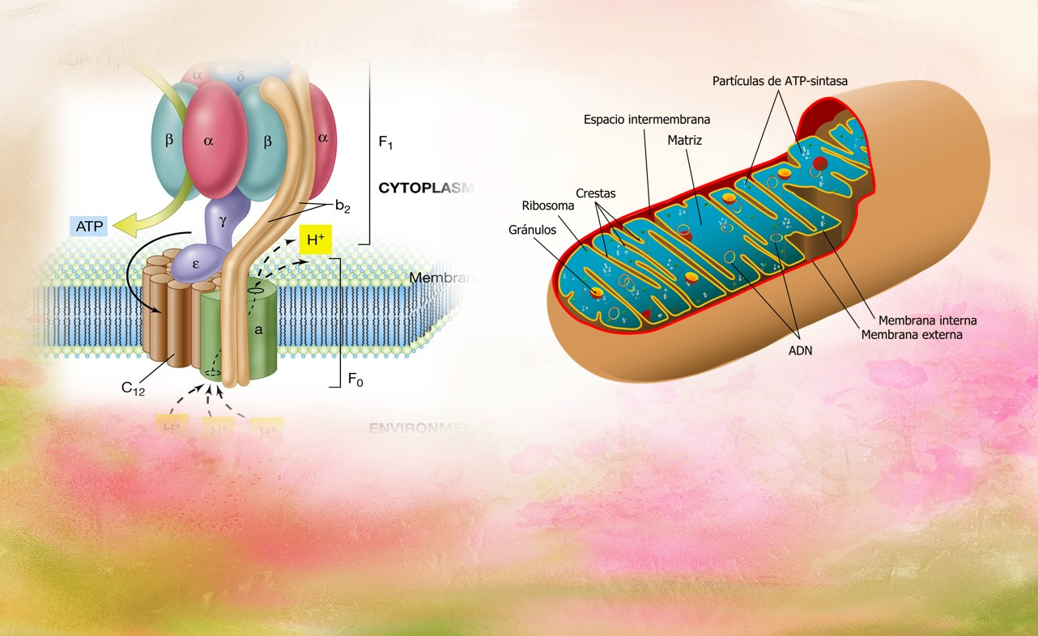
También se ha descubierto el extraordinariamente complicado proceso por medio del cual la célula, a partir de la Glucosa, genera y almacena su energía, a base de ATP (Trifosfato de Adenosina), sintetizado en el organito celular llamado Mitocondria. Sin esto, la respiración, alimentación, excreción, síntesis, y reproducción, son imposibles.

Slide 17
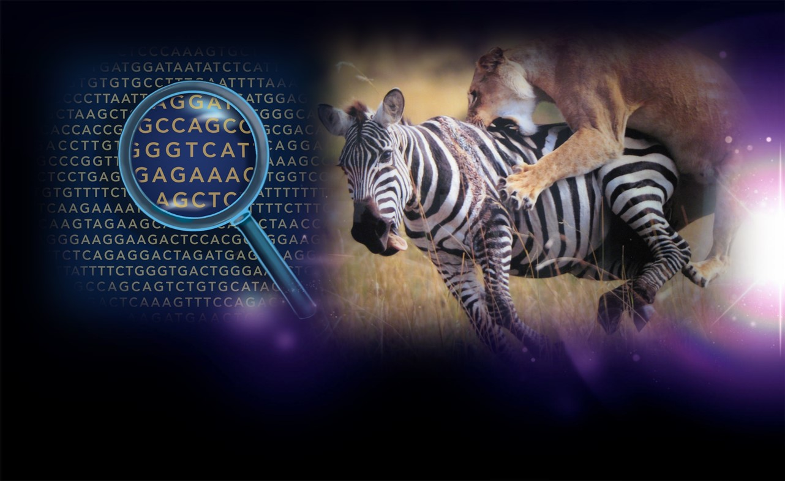
Es verdaderamente sorprendente como el código genético (la información contenida en el núcleo celular) de cada especie, es capaz de integrar, por digestión y síntesis, los bioelementos y biomoléculas de otra especie que se comió, y utilizarlos para la formación de sus propios tejidos, órganos, miembros, y sistemas.

Slide 18

Así, gracias a que los bioelementos fundamentales son los mismos para todos los seres vivos, independientemente de que comamos frutas y vegetales; pescado, pollo, o carne de res; a nuestro cuerpo no le cuesta trabajo utilizarlos para mantenernos sanos, y para que con ellos, logremos engendrar y formar descendientes de nuestra propia especie.

Slide 19
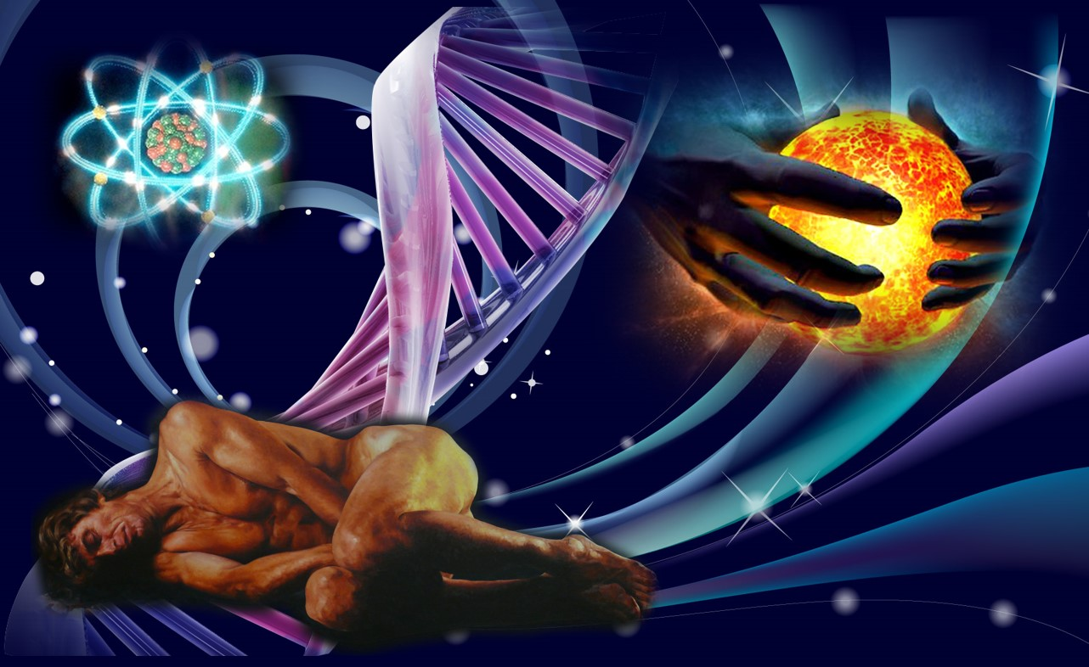
Las múltiples y recientes contribuciones de nuevas ciencias como la Genética, Genómica, y Biología molecular; y los extraordinarios avances tecnológicos del microscopio electrónico, que permiten distinguir un átomo de otro, han comprobado incontrovertiblemente, que la vida no es obra del azar, sino necesariamente, de un diseño inteligente.

Slide 20
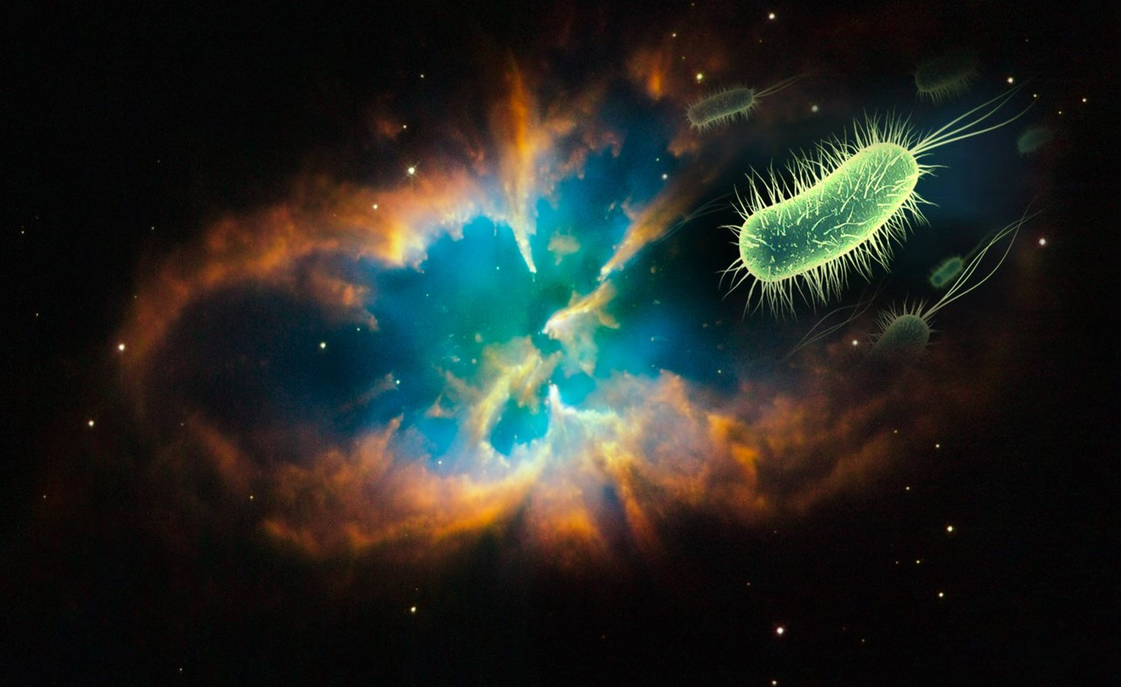
A pesar de todo, la teoría de la evolución sigue enseñando que gracias a que la nada, un día decidió convertirse en algo (materia); y a que la materia decidió convertirse en una célula viva (llamada ‘el ancestro común’), es que hoy estamos aquí, por obra y gracia de la casualidad, y por procesos aleatorios (accidentales), sin dirección, propósito, o control alguno.

Slide 21
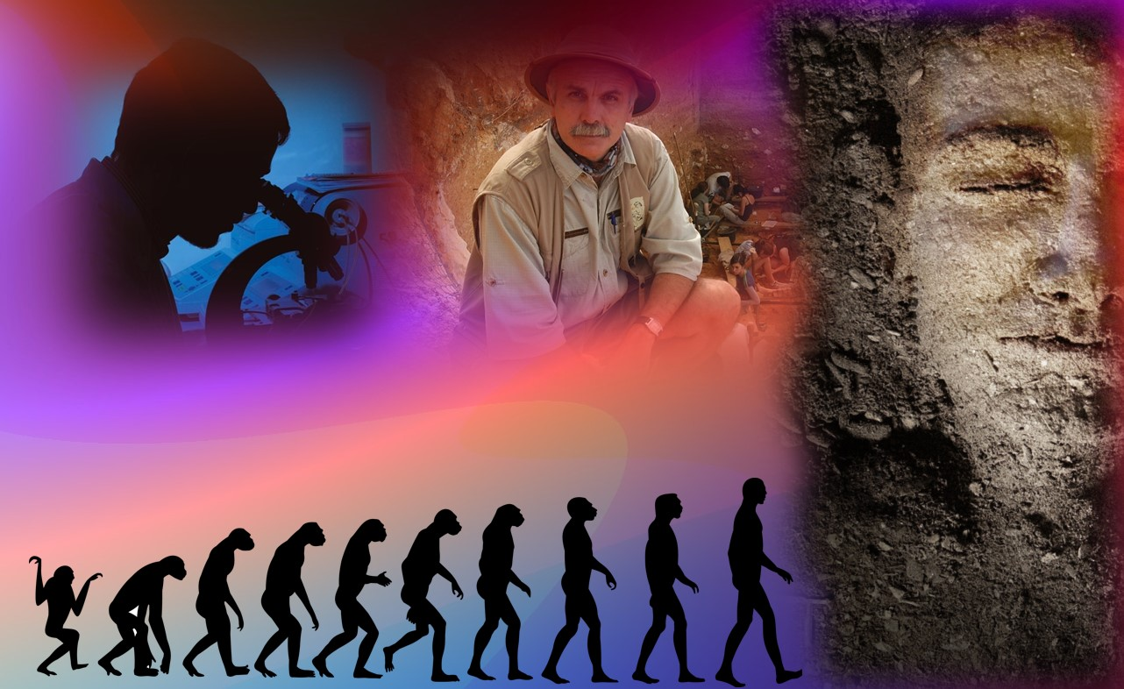
La teoría de la evolución aún no logra presentar una sola evidencia, prueba, o hallazgo que incontrovertiblemente pruebe la posibilidad de su argumento. Pero en cambio, los múltiples descubrimientos, conocimientos, y hallazgos científicos, que a diario se siguen añadiendo, confirman que la Biblia tenía razón: Dios nos diseñó y creó del polvo de la Tierra.

Slide 22
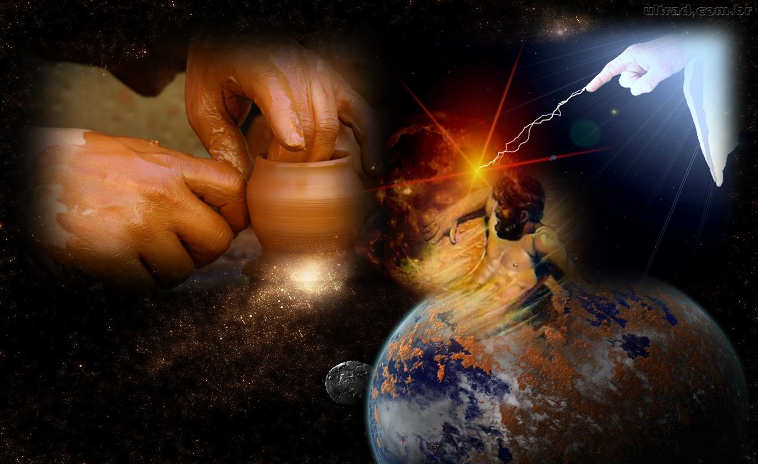
¡Ay del que pleitea con su Hacedor! ¿Dirá lo formado al que lo formó: Por qué me has hecho así? ¿Dirá el barro al que lo labra: Qué haces? ¿No tiene potestad el alfarero sobre el barro? Así dice Dios, tu Formador: Yo hice la tierra, y creé sobre ella al hombre. Yo, mis manos, extendieron los cielos, y a todo su ejército ordené (Isaías 45:8-12; Romanos 9:20,21).

Slide 23



Accede a la sección que desees desde aquí:
Propia Creación
De la Red
Dedicatorias | Fechas Especiales | Graciosos
Historia y Arte | Lugares | Musicales
Naturaleza y Ciencias | Política | Reflexión
Religiosos | Románticos | Salud
Dedicatorias | Fechas Especiales | Graciosos
Historia y Arte | Lugares | Musicales
Naturaleza y Ciencias | Política | Reflexión
Religiosos | Románticos | Salud
Si deseas recibir pps periódicamente en tu correo electrónico subscríbete aquí:

